Slide 1
志望理由書の基本的な書き方

Slide 2
Ⅰ
志望理由書とは何か？

Slide 3
志望理由書
は、志望する大学に向けて、自分の熱意や意欲を伝えるもの

Slide 4
「何を学びたいのか」
「なぜ志望するか」
がしっかりと書かれている
「どうしても貴学に入学したい」
「入学を強く希望する」
と何度も繰り返す

Slide 5
Ⅱ
全体の流れを押さえる

Slide 6
①志望する学部・学科を挙げる
②志望する理由を考える―きっかけ
③志望する理由を考える―学びたいこと
④将来の展望を考える

Slide 7
Ⅲ
書くときに注意すべきポイント

Slide 8
①志望する学部・学科を挙げる
学部・学科名は最初のポイント

Slide 9
名称や漢字の間違いがないように正確に
「学びたいこと」は、ここでは
簡潔に

Slide 10
②志望する理由を考える―きっかけ
「きっかけ」は、自分のことを
説明できる重要な部分！

Slide 11
自分の考えなどを具体的に書く
・自分の体験
・テレビや新聞等で
見聞きしたこと
・本で読んだこと

Slide 12
・家が近いから
・サークルに入りたい
から
「きっかけ」は「進学して学びたいこと」につなげる

Slide 13
③志望する理由を考える―学びたいこと
「進学して学びたいこと」は、
志望理由書の中心！

Slide 14
パンフレット、ホームページ、オープンキャンパスなどで調べる
・何が学べるか
・どのような講義を
行っているか
・他の学校との違い

Slide 15
・どの大学にも当て
はまる
・具体的でない
「きっかけ」と「学びたいこと」がつながるように書く

Slide 16
④将来の展望を考える
進学先で学んだことを
将来に生かす意欲！

Slide 17
学んだことを将来どう生かしていくのかを、目指している職業などと関連させて述べる
職業と直接結びつかなければ、学んだことがどういった点で社会に貢献できるかを考える

Slide 18
Ⅳ
メモを作る

Slide 19
課題
「あなたが本学を志望した理由について、８００字以内で書きなさい。」

Slide 20
①志望する学部・学科を挙げる
志望する学部・学科を挙げ、そこで学びたいことを簡潔に示す。
・私は、貴学の（ ）学部（学科）
を志望する。
・大学では（ ） を学びたい。

Slide 21
②志望する理由を考える―きっかけ
志望するようになった「きっかけ」を述べる。
そう考えるようになったきっかけは
・いつ？
・どのようなことを通して？
・どう思った？

Slide 22
③志望する理由を考える―学びたいこと
「進学して学びたいこと」を具体的に説明する。
・パンフレット・HPで注目したことは？
・オープンキャンパスで感じたことは？
・受けたい講義、そこで学べることは？
・ほかの学校との違いは？

Slide 23
④将来の展望を考える
学んだことを、将来どのように生かしていくかを述べる。
・将来、何をしたいのか？
・大学で学んだことをどのように生かせ
るのか？

Slide 24
④将来の展望を考える
学びたいことが社会とどのようにつながっているかを考えると、より説得力が増す。
現在社会で起きている問題と、学んだことを結びつけて考えるとよい。
＋α

Slide 25
Ⅴ
志望理由書とメモの例

Slide 26
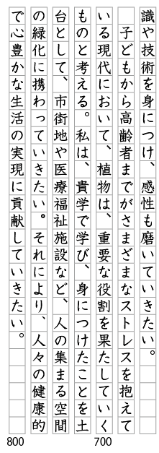
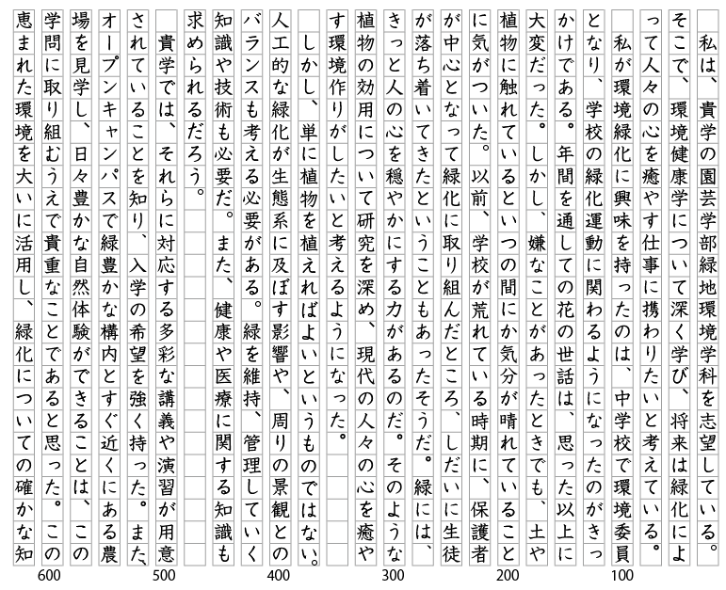

Slide 27
①志望する学部・学科を挙げる
・私は、貴学の（園芸学部 緑地環境学科）
を志望する。
・大学では（環境健康学） を学びたい。

Slide 29
②志望する理由を考える―きっかけ
そう考えるようになったきっかけは
・いつ？ （中学校で環境委員になったとき）
・どのようなことを通して？
（緑化運動を通して、植物に触れると気分が晴れると気づいた）
・どう思った？
（植物の研究を深め、人々の心を癒やす環境づくりをしたい思っ
た）

Slide 31
③志望する理由を考える―学びたいこと
・パンフレット・HPで注目したことは？
（多彩な講義や演習が用意されている）
・オープンキャンパスで感じたことは？
（隣接の農場で自然体験ができた）
・受けたい講義、そこで学べることは？
（人工的な緑化が生態系に及ぼす影響などの知識）
・ほかの学校との違いは？
（緑豊かな構内と恵まれた環境）

Slide 33
④将来の展望を考える
・将来、何をしたいのか？
（人の集まる空間の緑化の仕事に携わりたい）
・大学で学んだことをどのように生かせるのか？
（人々の生活を豊かにする）

Slide 36
Ⅵ
表現表記の基本

Slide 37
！
志望する大学のことは、志望理由書の中では「貴学」と書く。
「だ・である」「です・ます」のどちらを使ってもよいが、文体は必ず統一する。
話し言葉や略語を使わない。
！
！

Slide 38
！
誤字脱字がないよう注意し、楷書で丁寧に書く。
指定された字数の9割以上を目指して書く。
「～していただいた」「～していらっしゃる」などの敬語を多用せず、すっきりとした文章を書く。
！
！

Slide 39

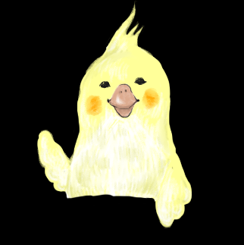
志望理由書まとめ
学部・学科を正確に書く
「きっかけ」を述べる
「学びたいこと」を挙げる
将来に生かす意欲を示す
《ワークシートでメモを作ってみよう！》

